Slide 1
Сложение и вычитание алгебраических
дробей
Жигунова И.Ю.
Учитель математики
ГОУ Гимназия № 52 Приморского района Санкт-Петербурга

Slide 2
Цель урока:
1. Образовательная.
Использовать знание действий с дробями при решении примеров с алгебраическими дробями, имеющие разные знаменатели
2. Развивающая
Развитие логического мышления (найди ошибки, восстанови пример)
Организация деятельности учащихся на основе их самодифференцировки по уровню знаний
3. Воспитательная
Развитие у учащихся делового сотрудничества на уроке
Создание ситуации успеха

Slide 3
«Ничто так не содействует усвоению предмета, как действие с ним в разных ситуациях».

Slide 4
Ход урока:
Вступительное слово учителя (объявить тему, цель, ход урока);
Проверка домашнего задания (решение сложного примера по ходу можно прикрепить на стену);
Устная работа;
Математический диктант (с заранее заготовленными ответами). Самопроверка;
Продолжаем обсуждение примеров, заранее записанных на доске. После обсуждения правую часть примеров стереть и предложить записать их в домашнее задание;
Письменная работа в тетради. Самостоятельная работа с выбором уровня сложности самим учащимся;
Подведение итогов. Анкетирование на предмет «комфортности на уроке».

Slide 5
II. Домашнее задание.
1. Разложить на множители:
2. Выполнить действия:

Slide 6
Решение примера необходимо подготовить заранее
x4 – 4x3 +16x – 16 = (x⁴ – 16) + (-4x³ + 16x) = (x² – 4)(x² + 4)- 4x(x² - 4) = (x² - 4)(x² +4 – 4x)

Slide 7
III. Устная работа.
При каком значении дробь не имеет смысла:
;

Slide 8
Устная работа
При каких значениях a дробь равна 0:

Slide 9
IV. Математический диктант
1. Дробь можно сократить на,
а дробь
2. Из дробей
нельзя сократить следующие.

Slide 10
Математический диктант
3. При = 1/3 , дробь равна
4. Дроби обратной является дробь
5. Общим знаменателем дробей является

Slide 11
Простейший общий знаменатель дробей:
Сложите дроби:
Выполните вычитание дробей:

Slide 12
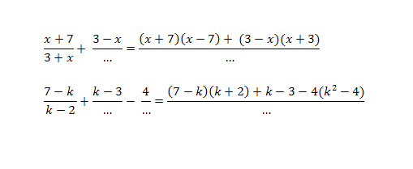
V. Восстановите отсутствующие знаменатели дробей и закончите сложение:

Slide 13
Восстановите отсутствующие части дробей и закончите сложение. Числители исходных дробей – многочлены степени не выше первой.

Slide 14
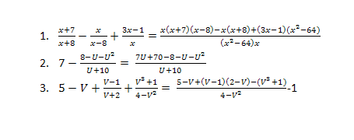
Решая пример на сложение дробей, ученик допустил ошибку. Найти ее, исправить и закончить сложение.
Примеры разобрать, исправить ошибки, стереть правую часть примеров. Сами задания 1,2,3 включить в домашнюю работу.

Slide 15
VI. Упростите выражение: (один ученик на доске, остальные выполняют письменно в тетради)

Slide 16
Самостоятельная работа с выбором уровня сложности самими учащимися

Slide 17
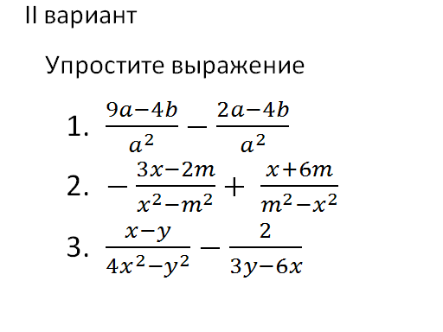
Самостоятельная работа с выбором уровня сложности самими учащимися

Slide 18
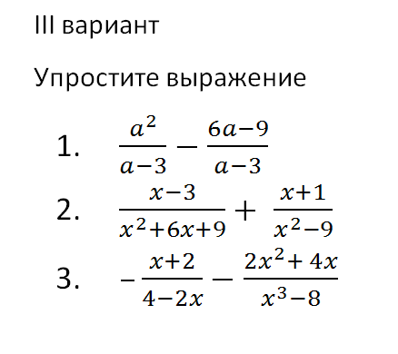
Самостоятельная работа с выбором уровня сложности самими учащимися

Slide 19
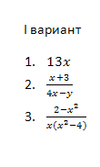
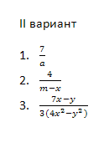
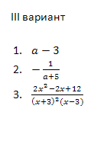
Ответы:

Slide 20
Для того чтобы преобразовать выражение в дробь, нужно:
Если есть целое выражение, то представить его как дробь со знаменателем, равным единице;
Если знаменатели двух дробей – противоположные по знаку выражение, то следует умножить числитель и знаменатель одной из дробей на “–“ ;
Разложить знаменатель каждой дроби на множители;
Найти наименьший общий знаменатель;
Найти дополнительные множители для каждой дроби;
Сложить дроби с одинаковым знаменателем и упростить выражения;
Если можно, разложить числитель на множители;
Если можно, сократить дробь;
Пример решен.

Slide 21
Для того чтобы преобразовать суму дробей в дробь, нужно:
Разложить знаменатель каждой дроби на множители;
Найти наименьший общий знаменатель;
Найти дополнительный множитель для каждой дроби;
Сложить получившиеся дроби с одинаковыми знаменателями;
Раскрыть скобки в числителе;
Привести подобные слагаемые в числителе;
Если можно, разложить числитель на множители;
Если можно, сократить дробь;
Пример решен.

